Slide 1
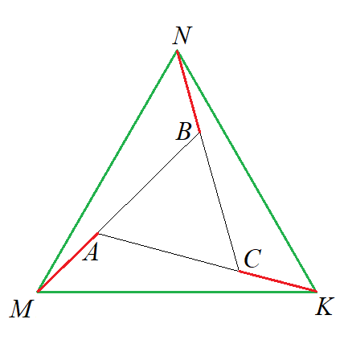
Три задачи на равносторонний треугольник
Шевкин А. В., Заслуженный учитель РФ,
avshevkin@mail.ru www.shevkin.ru

Slide 2
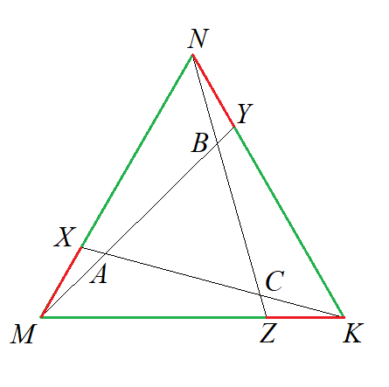
Задача 1
1. На сторонах равностороннего треугольника MNK отметили точки X, Y, Z так, что MX = NY = KZ. На пересечении отрезков MY, NZ, KX отметили точки A, B, C (см. рис.). Докажите, что треугольник ABC равносторонний.
Доказательство. Рассмотрим треугольники

Slide 3
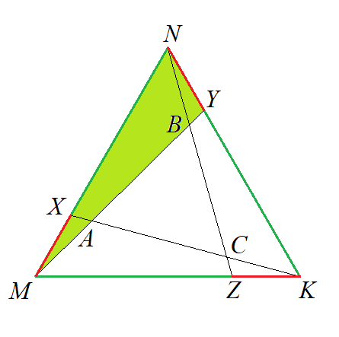
Задача 1
1. На сторонах равностороннего треугольника MNK отметили точки X, Y, Z так, что MX = NY = KZ. На пересечении отрезков MY, NZ, KX отметили точки A, B, C (см. рис.). Докажите, что треугольник ABC равносторонний.
Доказательство. Рассмотрим треугольники MNY,

Slide 4
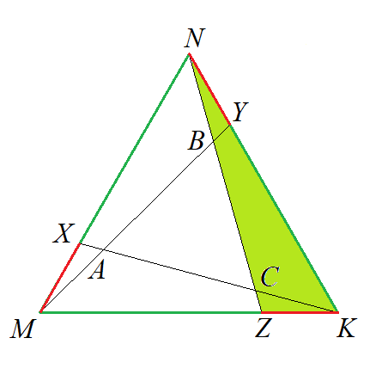
Задача 1
1. На сторонах равностороннего треугольника MNK отметили точки X, Y, Z так, что MX = NY = KZ. На пересечении отрезков MY, NZ, KX отметили точки A, B, C (см. рис.). Докажите, что треугольник ABC равносторонний.
Доказательство. Рассмотрим треугольники MNY, NKZ,

Slide 5
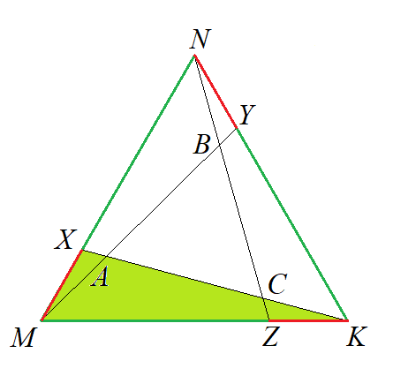
Задача 1
1. На сторонах равностороннего треугольника MNK отметили точки X, Y, Z так, что MX = NY = KZ. На пересечении отрезков MY, NZ, KX отметили точки A, B, C (см. рис.). Докажите, что треугольник ABC равносторонний.
Доказательство. Рассмотрим треугольники MNY, NKZ, KMX. Они равны по …

Slide 6
Задача 1
1. На сторонах равностороннего треугольника MNK отметили точки X, Y, Z так, что MX = NY = KZ. На пересечении отрезков MY, NZ, KX отметили точки A, B, C (см. рис.). Докажите, что треугольник ABC равносторонний.
Доказательство. Рассмотрим треугольники MNY, NKZ, KMX. Они равны по двум сторонам и углу между ними (…).

Slide 7
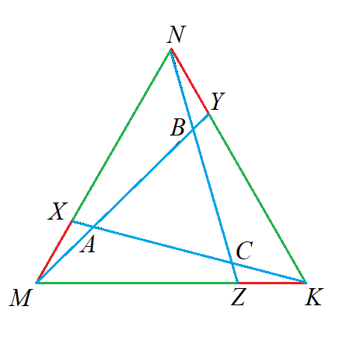
Задача 1
1. На сторонах равностороннего треугольника MNK отметили точки X, Y, Z так, что MX = NY = KZ. На пересечении отрезков MY, NZ, KX отметили точки A, B, C (см. рис.). Докажите, что треугольник ABC равносторонний.
… В равных треугольниках все соответствующие элементы равны, следовательно, …

Slide 8
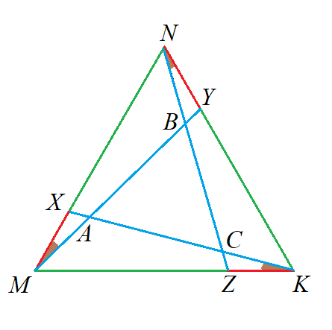
Задача 1
1. На сторонах равностороннего треугольника MNK отметили точки X, Y, Z так, что MX = NY = KZ. На пересечении отрезков MY, NZ, KX отметили точки A, B, C (см. рис.). Докажите, что треугольник ABC равносторонний.
… В равных треугольниках все соответствующие элементы равны, следовательно, $∠$ M = $∠$N = $∠$K, …

Slide 9
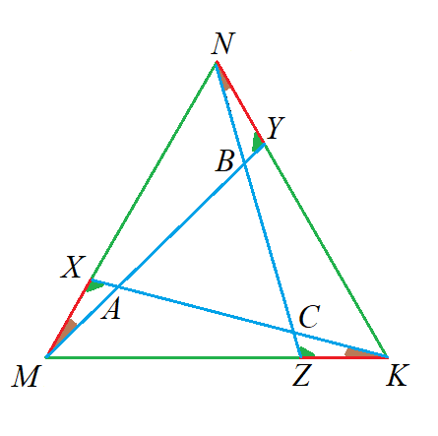
Задача 1
1. На сторонах равностороннего треугольника MNK отметили точки X, Y, Z так, что MX = NY = KZ. На пересечении отрезков MY, NZ, KX отметили точки A, B, C (см. рис.). Докажите, что треугольник ABC равносторонний.
… В равных треугольниках все соответствующие элементы равны, следовательно, $∠$ M = $∠$N = $∠$K, $∠$ X = $∠$Y = $∠$Z. Рассмотрим треугольники MXA, NYB, KZC.

Slide 10
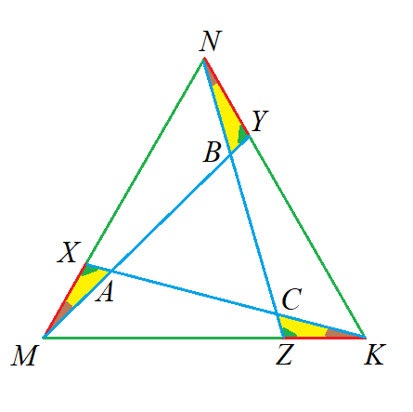
Задача 1
1. На сторонах равностороннего треугольника MNK отметили точки X, Y, Z так, что MX = NY = KZ. На пересечении отрезков MY, NZ, KX отметили точки A, B, C (см. рис.). Докажите, что треугольник ABC равносторонний.
… Они равны по стороне и двум прилежащим к ней углам (…).
В равных треугольниках все соответствующие элементы равны,

Slide 11
Задача 1
1. На сторонах равностороннего треугольника MNK отметили точки X, Y, Z так, что MX = NY = KZ. На пересечении отрезков MY, NZ, KX отметили точки A, B, C (см. рис.). Докажите, что треугольник ABC равносторонний.
… следовательно, $∠$ A = $∠$B = $∠$C. Тогда вертикальные им углы треугольника ABC равны, значит, треугольник ABC равносторонний.

Slide 12
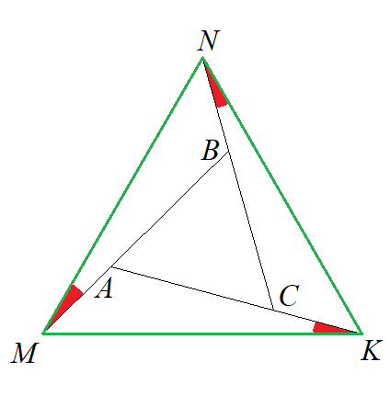
Задача 2
2. Изменим условия предыдущей задачи. Пусть $∠$NMB = $∠$KNC = $∠$MKA (точки X, Y, Z стёрты). Докажите, что треугольник ABC равносторонний.
Доказательство. Рассмотрим треугольники MNB, KNC, MKA. Так как в равностороннем треугольнике все углы равны, то…

Slide 13
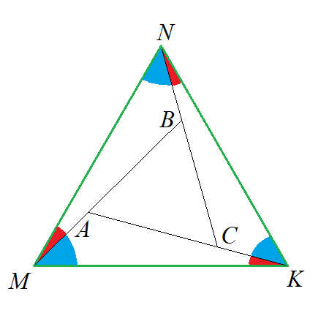
Задача 2
2. Изменим условия предыдущей задачи. Пусть $∠$NMB = $∠$KNC = $∠$MKA (точки X, Y, Z стёрты). Докажите, что треугольник ABC равносторонний.
Доказательство. Рассмотрим треугольники MNB, KNC, MKA. В равностороннем треугольнике все углы равны, вычтем из равных углов поровну, получим: $∠$MNB = $∠$NKC = = $∠$KMA. Треугольники MNB, KNC, MKA равны по стороне и двум прилежащим к ней углам (…).

Slide 14
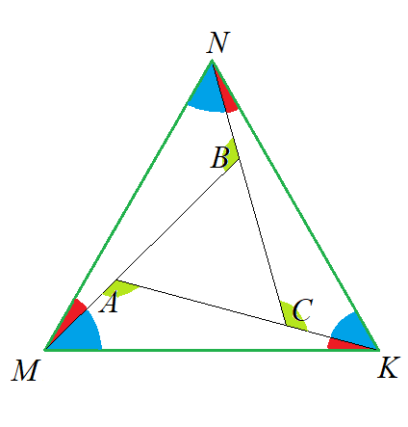
Задача 2
2. Изменим условия предыдущей задачи. Пусть $∠$NMB = $∠$KNC = $∠$MKA (точки X, Y, Z стёрты). Докажите, что треугольник ABC равносторонний.
… В равных треугольниках все соответствующие элементы равны, значит, в этих треугольниках $∠$ A = $∠$ B = $∠$C.

Slide 15
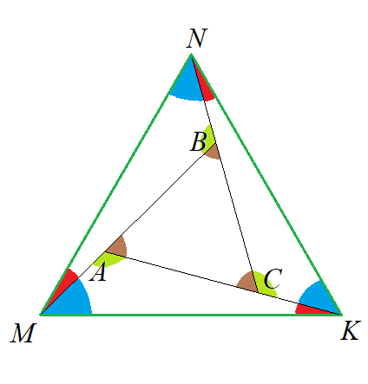
Задача 2
2. Изменим условия предыдущей задачи. Пусть $∠$NMB = $∠$KNC = $∠$MKA (точки X, Y, Z стёрты). Докажите, что треугольник ABC равносторонний.
… В равных треугольниках все соответствующие элементы равны, значит, в этих треугольниках $∠$ A = $∠$ B = $∠$C.
Тогда и смежные им углы в треуголь- нике ABC равны: $∠$ A = $∠$ B = $∠$C.
Значит, треугольник ABC равносторонний, что и т. д.

Slide 16
Задача 3
3.* Изменим условия предыдущей задачи. Пусть MA = NB = KC. Докажите, что треугольник ABC
равносторонний.

Slide 17
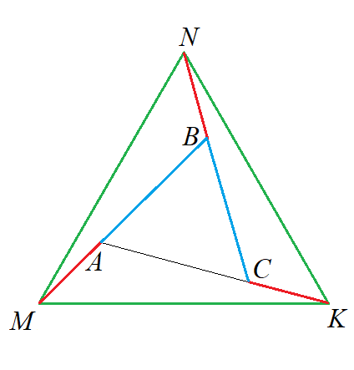
Задача 3
3.* Изменим условия предыдущей задачи. Пусть MA = NB = KC. Докажите, что треугольник ABC
равносторонний.
Доказательство. 1) Если AB = BС,
то треугольники

Slide 18
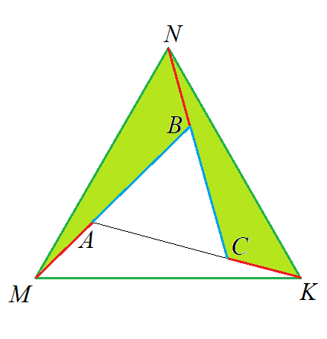
Задача 3
3.* Изменим условия предыдущей задачи. Пусть MA = NB = KC. Докажите, что треугольник ABC
равносторонний.
Доказательство. 1) Если AB = BС,
то треугольники MNB и NKC равны по трём сторонам (…).
В равных треугольниках все соответствующие углы равны, значит, $∠$B = $∠$C. Тогда смежные им углы B и C равны и …

Slide 19
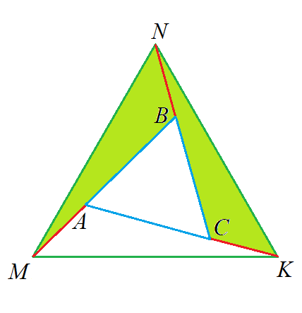
Задача 3
3.* Изменим условия предыдущей задачи. Пусть MA = NB = KC. Докажите, что треугольник ABC
равносторонний.
Доказательство. 1) Если AB = BС,
то треугольники MNB и NKC равны по трём сторонам (…).
В равных треугольниках все соответствующие углы равны, значит, $∠$B = $∠$C. Тогда смежные им углы B и C равны и AB = AC, значит, треугольник ABC равносторонний, что и т. д.

Slide 20
Задача 3
3.* Изменим условия предыдущей задачи. Пусть MA = NB = KC. Докажите, что треугольник ABC
равносторонний.
Доказательство. 2) Если AB $≠$ BС,
то точка C на луче NB будет находиться выше или ниже того положения, которое она занимала в случае 1), поэтому равенство NB = KC выполняться не будет, а это противо- речит условию задачи, следовательно, случай AB $≠$ BС невозможен.

